Slide 1
Mali
Réunion annuelle de l'Alliance SMC 2025
Lomé – Togo
25 – 28 février 2025
Digitalisation de la campagne de Chimioprévention du Paludisme Saisonnier au Mali 2022-2024
Dr Aîssata KONE, Directrice du PNLP
Dr Mady CISSOKO Point focal CPS
Dr Alassane BANGOURA, CRS

Slide 2

Information Générale sur la campagne 2024 et Plans de 2025
 | 2024 | 2025
Dates de début et de fin | 18 Juillet au 14 Novembre2024 | 17 Juillet au 13 Novembre 2025
Nombre de cycles | 3 à 59 mois | 3 à 59 mois
Nombre de districts ciblés | 58 | 57
Nombre d'enfants couverts | 4,021,834 | 3,837,743
Tranches d'âge couvertes | 3-59 mois et 60-120 mois | 3-59 mois
Couverture (% d'enfants ciblés recevant tous les cycles) | 82,6 % | 90 %
Des tests de résistance aux médicaments ou des études d'efficacité ont-ils été réalisés? (O/N) | NA | Oui sur financement de PMI
Gap |  | Oui

Slide 3
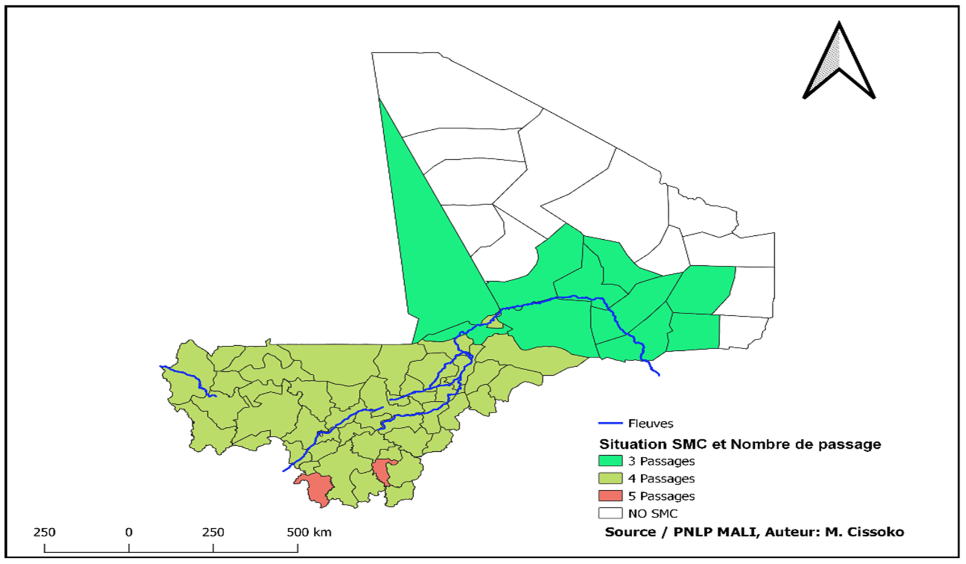
Carte de mise en oeuvre de la CPS en 2024
Fonds mondial : 25
PMI USAID REACH : 17
UNICEF : 5
Etat : 11
CPS-5 : 2 distrcits sanitaires (MRTC)

Slide 4
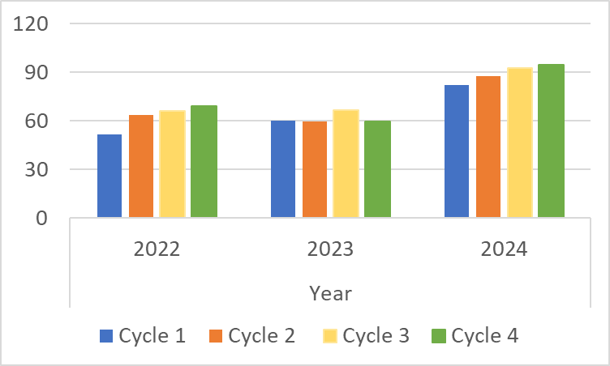
Couverture des enfants traités par passage 2022-2024

Slide 5
Principaux enseignements tirés en 2024
Amélioration de la planification
Planification de la supervision a été ameliorée à cause de la disponibilité des données en temps réel
Mise en œuvre
Vérification de l’effectivité du deploiement des équipes sur le terrain à travers les coordonnées géographiques et les tableaux de bord (nombre d’enfants traités/équipe)
Suivi de la performance des équipes d’administration

Slide 6
Principaux enseignements tirés en 2024
Suivi et évaluation
Accès quotidien aux données d’administration pour un suivi en temps réel des agents d’administration
Identification et ciblage des zones à faible couverture pour la supervision renforcée
Centralisation des constats de la supervision de différents niveaux pour une meilleure prise de décision
Croisement des données d’administration et de gestion de stock médicaments pour identifier des eventuels gaps
Disponibilité de la cohorte des enfants ayant reçu tous les passages
Rationalisation des ressources
Reduction de la charge de travail des superviseurs grâce au ciblage des équipes et les zones ayant des problèmes

Slide 7
Principaux enseignements tirés en 2024 : conception de la digitalisation
Utilisation de la Plateforme DHIS2 à favoriser l’appropriation par les acteurs
Collaboration technique avec Bluesquare (2022-2024) pour l’accompagnement et l’optimisation des solutions numériques
Mise en place d’un comité technique nationale de la digitalisation pour assurer la coordination
Développement des applications intégrant les indicateurs clés pour le suivi et l’évaluation : les tableaux de bord
Phase de pré-test de l’application avec prise en compte des retours pour des ajustements optimaux
Formation en cascade afin d’assurer une appropriation efficace par les acteurs à tous les niveaux.
Création des groupes whatspp

Slide 8
Défis
Capacité du serveur en période de campagne pour assurer le stockage des données
Qualité de la formation des acteurs communautaires sur les outils de la digitalisation
Disponibilité de la couverture du réseau téléphonique et l’internet
Utilisation des smartphones hors connexion
Utilisation des outils de collecte électroniques dans les zones d’insécurités
Assuré la stabilité des agents communautaires déjà formés

Slide 9
Que ferions nous différemment à l’avenir
Digitalisation de la micro-planification
Augmentation de la capacité du serveur pendant les périodes de campagne
Axé l’intervention des agents ICT4D dans les zones à couverture faible
Mettre en place un coaching entre les acteurs pour un accompagnement continu
Poursuivre la journée de correction et de saisie des données après chaque passage pour garantir la qualité des informations collectées
Formation proactive des agents de remplacement pendant la campagne afin d’assurer la continuité et la fiabilité du processus de digitalisation

Slide 10
Les léçons apprises
La digitalisation a facilité la collecte, le stockage et l'analyse des données en temps réel. Cela a permis une surveillance de la campagne et un redéploiement efficace des équipes de supervision vers les zones à problèmes
La mise à disposition des agents ICT4D a permis de surmonter certains problèmes de la digitalisation, notamment la synchronisation des données, l’utilisation des tableaux de bord, extractions des données et suivi des équipes d’administration
Le maintien des superviseurs dans la même localité à favorisé une approche de supervision formative, renforçant ainsi la qualité et l’efficacité des interventions sur le terrain

Slide 11
Conclusion
Depuis 2022, la digitalisation des campagnes de santé au Mali a été progressivement mise en œuvre, débutant avec la CPS dans 10 districts sanitaires avant d’être étendue à 16. Cette transformation a significativement amélioré la disponibilité et la qualité des données, renforcé ainsi la prise de décision et l’efficacité des interventions.
Cependant, des défis persistent pour assurer sa pérennisation. Une évaluation est en cours afin d’identifier les axes d’amélioration et d’élaborer un plan d’action stratégique en vue d’une intégration durable de la digitalisation dans les campagnes de santé au Mali.

Slide 12
Merci

